Slide 1
Zdravstvo, socijalna politika, branitelji, civilno društvo i mladi
- realizirano u 2019. godini -
Krapinske Toplice, 30. siječnja 2020.

Slide 2
Ukupna izdvajanja: 40.497.475 kn
Zdravstvo 33.690.880 kn
Socijalna skrb 4.621.594 kn
Udruge i mladi 2.185.000 kn

Slide 3
Izdvajanja po područjima:
DEC + VLASTITA SREDSTVA + OSTALI IZVORI
Zdravstvo 33.690.880 kn
- decentralizirana sredstva 18.422.175 kn
- vlastita sredstva 8.143.205 kn
- ostali izvori 7.125.500 kn

Slide 4
Zdravstvo – 33.690.880 kn
*dec. sredstva 18.422.175 kn
* OB Zabok - 10.311.000 kn
- medicinska oprema 1,894.860 kn (digitalni RTG uređaj, UZV uređaj, operativni mikroskop za oftalmologiju, kamera s optikom za laparaskopske operacije, motorizirani mikrotom)
- kredit 5.536.000 kn
* * DZ KZŽ - 875.000 kn
- sanitetska vozila i održavanje (sanitetsko vozilo i vozilo za mobilni palijativni tim)
* * * SBMR KT – 2.934.195 kn
- medicinska oprema 1.163.940 kn (kardiovaskularni ultrazvuk, defibrilator)
- kredit 1.071.138 kn (nabava višeslojnog CT uređaja i digitalnog mamogfskog uređaja)
- računalna oprema i računalni programi 699.116 kn
Notes:
OB Zabok
Medicinska oprema – digitalni RTG uređaj -500.000,00 kn u 2019. a 500.000,00 u 2020.
- UZV uređaj -328.100,00 kn
- operativni mikroskop za oftalmologiju – 489.500,00 kn
- kamera s optikom za laparaskopske operacije 116.000,00 kn
- motorizirani mikrotom) 95.000,00 kn
DZ KZŽ – sanitetsko vozilo 299.000, 00 kn
- vozilo za Mobilni palijativni tim u Oroslavju 81.000,00 kn
SBMR KT – kardiovaskularni ultrazvuk 1.037.375,00 kn
- defibrilator 109.865,00 kn
SBMR ST – Kneippova kada – 59.100,00 kn
- kotao za parafin - 60.212,75 kn
- terapijski stol - 55.000,00 kn

Slide 5
Zdravstvo – 33.690.880 kn
*dec. sredstva 18.422.175 kn
* * * SBMR ST - 2.090.000 kn
- medicinska oprema (Kneippova kada, kotao za prafin, terapijski stol) 176.764 kn
- adaptacija prostora hidroterapije 612.500,00 kn
- kredit 1.161.726 kn
* * * * * ZZHM - 2.211.980 kn
- medicinska oprema (defibrilator) 150.000 kn
- 2 vozila HMP Donja Stubica i Krapina 1.198.750 kn
- sanacija prostora Ispostava Klanjec 401.008 kn

Slide 6
Zdravstvo – 33.690.880 kn
*vlastita sredstva 8.143.205 kn
- timovi T1 HM – Klanjec i Konjščina 2.500.000 kn
- kredit OB Zabok 2.373.000 kn
- ostalo (udio KZŽ u projektu DZ, proj.-teh. dokumentacija SB KT, mrtvozorstvo, analiza vode, klaster…)

Slide 7
Zdravstvene ustanove KZŽ
* ulaganja iz vlastitih sredstava
* DZ KZŽ – kupnja sanitetskih vozila i vozila za Mob. palijativni tim - 643.500 kn
** OB Zabok – prva fotonaponska elektrana u zdravstvenom sustavu
*** SBMR ST
– adaptacija prostora hidroterapije 920.000 kn
– adaptacija Dijanine kupelji i hidroterapije 1.156.980 kn
– TEMOS certifikat izvrsnosti u fizikalnoj medicini i rehabilitacije (svibanj 2018. godine) i TEMOS
certifikat Diplomatic Council the Global Think Thank kojim SBMR ST postaje preporučena
bolnica za članove Diplomatskog vijeća
**** SBMR KT
- ulaganja u uređenje prostora, opremu i inf. Programe – 2.000.000 kn
***** ZZHM KZŽ
– uređenje prostora u Ispostavi Klanjec – 100.000 kn
****** Ljekarna KZŽ
– uređenje prostora Ljekarničke jedinice u Desiniću – u tijeku – 700.000 kn
******* ZZJZ KZŽ – brojni preventivni programi
Notes:
TEMOS certifikat izvrsnosti u fizikalnoj medicini i rehabilitacije (svibanj 2018. godine) njime se garantira osiguranje najviših standarda kvalitete pružanja usluga fizikalne med. i reh. u skladu s međunarodnom praksom
TEMOS certifikat Diplomatic Council the Global Think Thank kojim SBMR ST postaje preporučena bolnica za članove Diplomatskog vijeća, s najvišim standardima kvalitete u pružanju usluga fizikalne medicine i rehabilitacije

Slide 8
Specijalizacije u zdravstvenim ustanovama
ZDRAVSTVENA USTANOVA | NA SPECIJALIZACIJI | SPECIJALIZACIJE- NATJEČAJ U POSTUPKU
DOM ZDRAVLJA KZŽ | 17 | 0
LJEKARNA KZŽ | 1 | 0
OPĆA BOLNICA ZABOK I BHV | 28 | 4
SBMR KRAPINSKE TOPLICE | 20 | 0
SBMR STUBIČKE TOPLICE | 0 | 1
ZAVOD ZA HITNU MEDICINU KZŽ | 2 | 0
ZAVOD ZA JAVNO ZDRAVSTVO KZŽ | 1 | 0
UKUPNO | 69 | 5
Notes:
11 specijalizacije iz EU sredstava

Slide 9
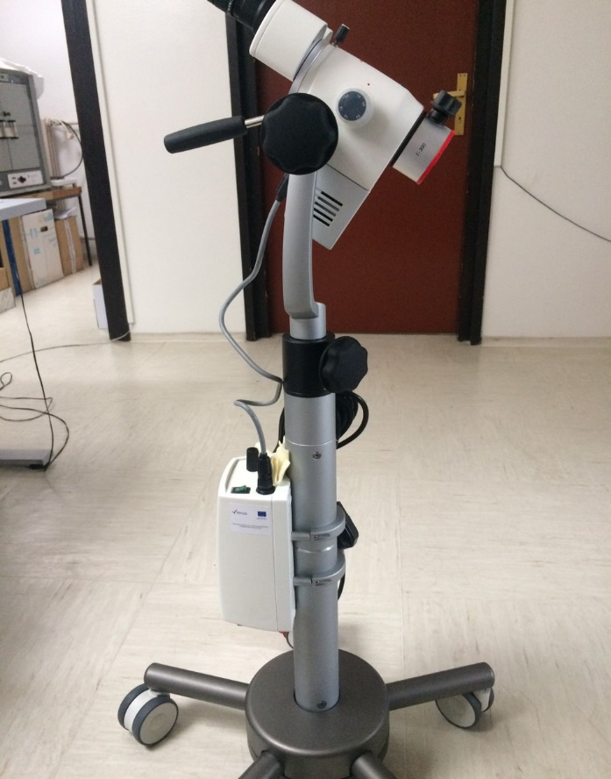
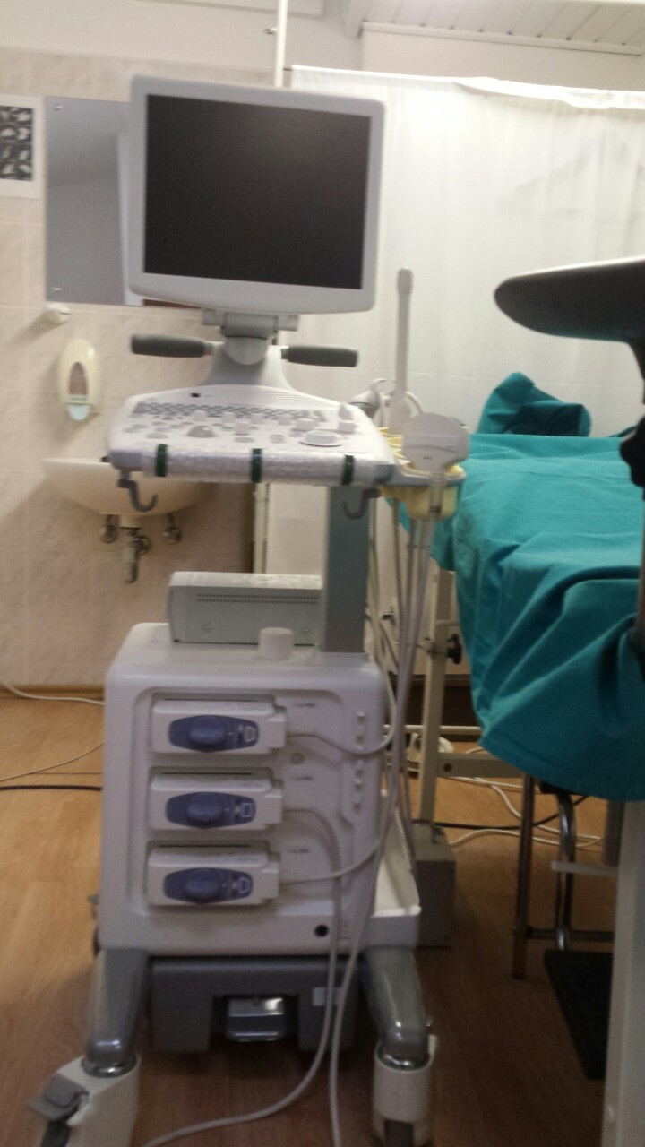
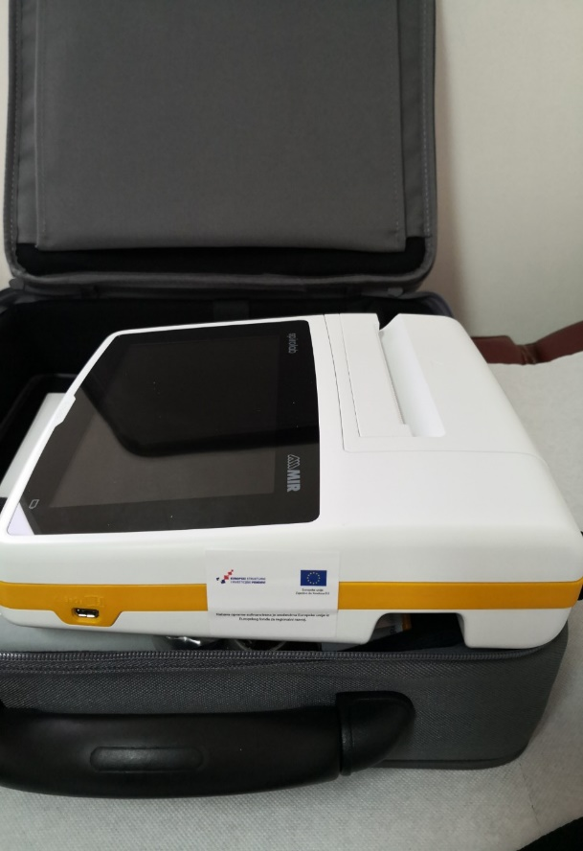
Zdravstvo – projekti
** DZ KZŽ – „Poboljšanje pristupa primarnoj zdravstvenoj zaštiti”
9.446.696 kn - 6.900.245 bespovratnih + 2.546.451 vlastitih sredstava
* medicinska oprema: 4 nove usluge: pedijatrijski i ginekološki UZV, spirometrija, kolposkopija
Notes:
Informatička oprema: 380.718,75 kn
Medicinsko tehnička oprema
Nabavljeno: 3.543.057 kn
U postupku: 585.200 kn
Projektno-tehnička dokumentacija: 91.187,50 kn
Manji infrastrukturni radovi: 4.229.656,18 kn
Nadzor: 83.750,00 kn

Slide 10
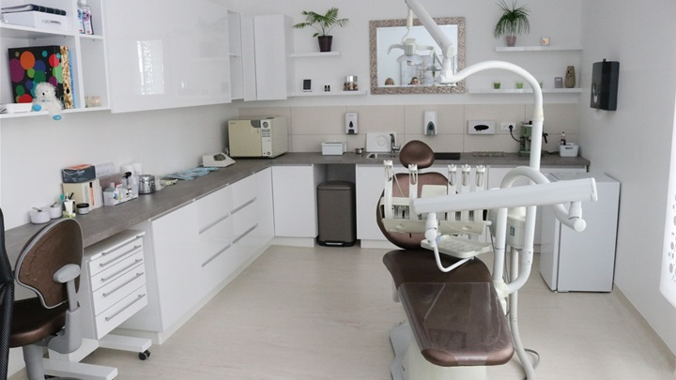
** DZ KZŽ – „Poboljšanje pristupa primarnoj zdravstvenoj zaštiti”
Zdravstvo – projekti
*adaptacija 9 ambulanti DZ:
Gornja Stubica, Zlatar, Desinić, Marija Bistrica,
Klanjec, Krapinske Toplice, Veliko Trgovišće,
Mihovljan, Mače
Uređena zdravstvena ambulanta Doma zdravlja u Krapinskim Toplicama
Notes:
Projektom će se provesti manji infrastrukturni zahvati na ukupno 9 lokacija, odnosno ambulanti Doma zdravlja Krapinsko-zagorske županije u skladu s Pravilnikom o minimalnim uvjetima i to:
Manji infrastrukturni radovi na lokaciji Ambulanta Gornja Stubica odnose se na uređenje prilaza prilagođenog osobama s invaliditetom.
Manji infrastrukturni radovi na lokaciji Ambulanta Zlatar odnose se uređenje postojećih sanitarnih čvorova te uređenje sanitarnog čvora za osobe s invaliditetom.
Manji infrastrukturni radovi na lokaciji Ambulanta Desinić odnose se uređenje postojeće ordinacije opće medicine i uređenje ambulante za patronažnu sestru.
Manji infrastrukturni radovi na lokaciji Ambulanta Marija Bistrica odnose se na izvedbu dvije odvojene ambulante dentalne medicine
Manji infrastrukturni radovi na lokaciji Ambulanta Klanjec odnose se na uređenje čekaonice za pacijente sa sanitarnim čvorom te izvedbu prilaza za osobe s invaliditetom.
Manji infrastrukturni radovi na lokaciji Ambulanta Krapinske Toplice odnose se na uređenje tri postojeće ordinacije opće medicine te uređenje ordinacija zubne ordinacije te patronaže, kao i izgradnja rampe za pristup osobama s invaliditetom.
Manji infrastrukturni radovi na lokaciji Ambulanta Veliko Trgovišće odnose se na uređenje tri odvojena prostora za tri postojeće ordinacije opće medicine, uređenje čekaonice za pacijente sa sanitarnim čvorom te izgradnja rampe za pristup osobama s invaliditetom.
Manji infrastrukturni radovi na lokaciji Ambulanta Mihovljan odnose se na uređenje postojeće ambulante opće medicine.
Manji infrastrukturni radovi na lokaciji Ambulanta Mače odnose se na izgradnju prilaza osoba s invaliditetom.

Slide 11
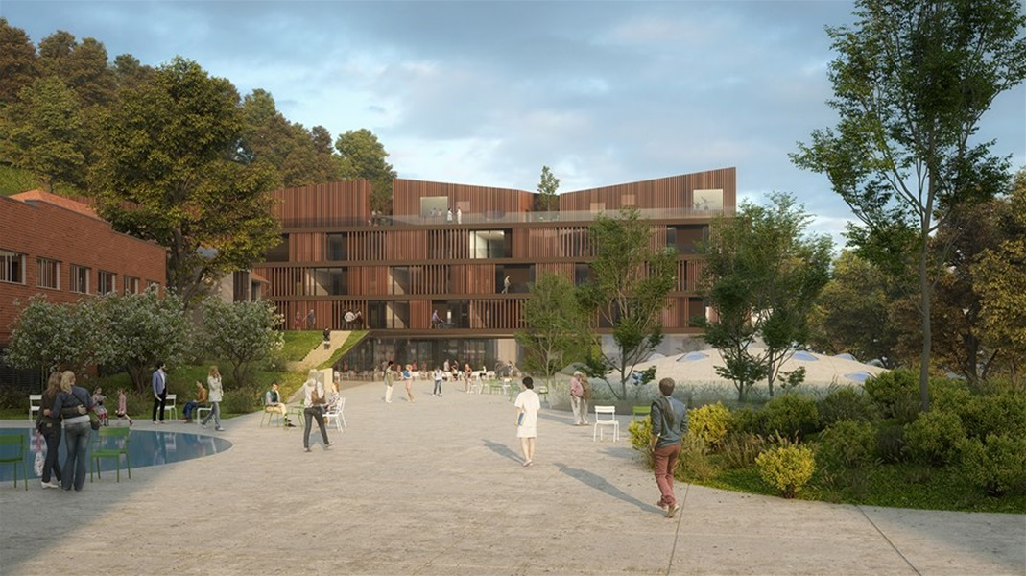
Zdravstvo – projekti
* * Dogradnja SB Krapinske Toplice
Izrada projektno tehničke dokumentacije SB Krapinske Toplice
2.050.000 kn - 1.000.000 kn bespovratnih sredstava
- 1.050.000 vlastitih sredstava
Notes:
Projekt vrijednosti 260.000.000 kn, pravomoćna građevinska dozvala pravomoćna od 21. studenog 2019. godine

Slide 12
Zdravstvo – projekti
* * * Dogradnja SB Stubičke Toplice
- u tijeku I. faza izgradnje vanjskog bazen i
izrada projektno tehničke dokumentacije za II. fazu dogradnje
Notes:
Cilj: iskorištavanje bogatog potencijala postojećih termalnih izvora u zdravstvene, rekreacijske i turističke svrhe te povećanja turističkih sadržaja i produljenja turističke sezone koja u konačnici povećava kvalitetu usluga i jača konkurentnost zdravstvenog i turističkog sektora na nacionalnoj razini
Aktivnosti:
Izgradnja zatvorenog bazena
Izgradnja spojnog halla, garderoba bazena, tehničkog servisa, gospodarskog dvorišta i parkirališta
Izgradnja vanjskih bazena s pratećim sadržajima, objekta restorana i caffe-a s vanjskom terasom
Izgradnja smještajnog objekta
Procijenjena vrijednost: I faza: 21.183.113,60 kuna, II faza: 150.000.000,00 kuna
Vremenski plan: I faza projekta – izgradnja vanjskog bazena 21 milijuna kuna – izgradnja vanjskog bazena (započeto 2019., očekivani završetak 01.05.2020. početak gradnje 10.02. ) 12 miljuna kredit+vlastita sredstva
II faza projekta – projekt s građevinskom dozvolom se očekuje do jeseni 2020.
Trenutni status: faza – traje izgradnja vanjskog bazena, II faza –projektiranja traje- 1,3 milijuna
Ukupno kredit: 13.021.525,94 kn
Ukupno dec. sredstva: 9.068.311,69 kn
Ukupno vlastita sredstva: 3.953.214,25

Slide 13
Zdravstvo – projekti
Projekt EDUPREVENT – Edukacijom do zdravlja
- vrijednost – 994.201 kn
- nositelj SBMR KT, partneri: ZZJZ KZŽ, ZZHM KZŽ,
DZ KZŽ, Ljekarna KZŽ, OB Zabok
- trajanje 12 mjeseci
- odobren od strane HZZ, čeka se na potpis MiZ-a
Notes:
- usmjeren na edukaciju stručnjaka – zdravstvenih radnika

Slide 14
Izdvajanja po područjima:
DEC + VLASTITA SREDSTVA + OSTALI IZVORI
Socijalna skrb 4.621.594 kn
* decentralizirana sredstva 3.142.000 kn
CZSS raspored sredstava za
materijalne i financijske rashode 2.249.000 kn
Tekuće pom. općinama/gradovima za ogrjev 893.000 kn
* vlastita sredstva 1.479.594 kn

Slide 15
Socijalna skrb – 4.621.594 kn vlastita sredstva – 1.479.594 kn
- socijalni program - 625.000 kn
- pomoći obiteljima i samcima - 350.000 kn
- pronatalitetni dodatak - 275.000 kn
- provedba Socijalnog plana – 854.594 kn
- Rana intervencija - 270.000 kn
- Razvoj socijalnih usluga za žrtve nasilja - 200.000 kn
- Produženi stručni postupak i dr. programi za djecu - 95.000 kn
- OSI i palijativna skrb - 85.000 kn
Notes:
za učenike OŠ Mače, OŠ Marija Bistrica i OŠ Krapinske Toplice (šk. 2018./2019.) 6.056,67 kn i za učenike OŠ Mače i OŠ Krapinske Toplice (šk. 2019./2020.) 2.980,00 kn
Palijativa – troškovi voditelja u grupi za potporu oboljelima i troškovi stručnog radnika – psihologa u Mobilnom palijativnom timu 7. 7000
Poklon paketi - oprema za rodilište i paketi za višertotkinje 9.000
- paket za svako novorođeno dijete- 550 kom – 25.000
Županija - prijatelj djece: obilježavanje dječjeg tjedna, table, projekt
OSI – sufinanciranje radnika u udruzi slijepih – 54.000, nabava opreme za posudionicu ortopedskih pomagala – 10.000 (antidekubitalni madraci)
Žrtve nasilja – projekat u suradnji s DCK , troškovi građevinskih radova, opreme i drugih radnji za osiguranje uvjeta za početak rada skloništa za žrtve nasilja
Rana intervencija – troškovi plaće stručnog djelatnika i troškovi uređenja savjetovališta građe radovi: 49.275 i opremanje i edukacija 45.000 – 175.000 plaća

Slide 16
Udruge i mladi – 2.185.000 kn
- Programi udruga 600.000 kn
Programi skrbi za starije 400.000 kn
Društvo Crveni križ KZŽ 390.000 kn
Centar za mlade 75.000 kn
SOS telefon za žrtve nasilja 75.000 kn
Programi podrške braniteljskim
udrugama 410.000 kn
Notes:
Podrška braniteljskim udrugama -

Slide 17
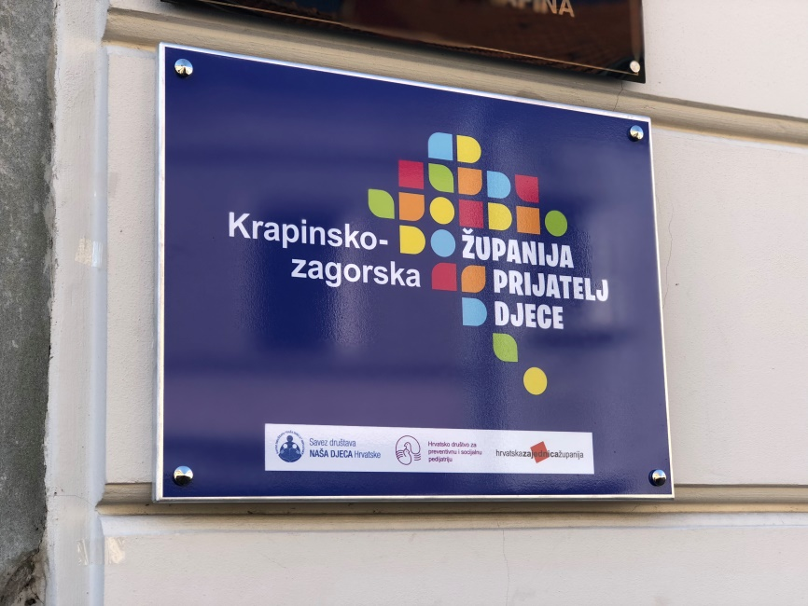

KZŽ – prva „Županija prijatelj djece”
18. svibnja 2018. godine – titula
„Krapinsko-zagorska županija – prijatelj djece”

Slide 18
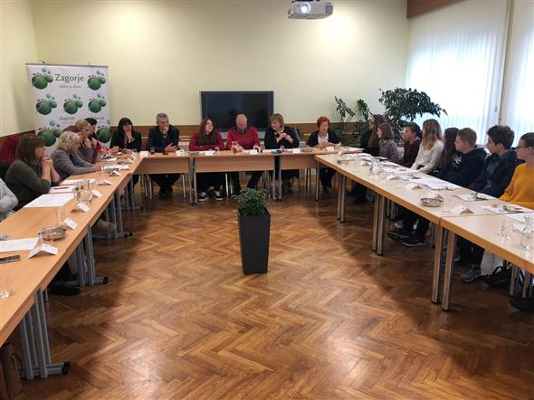

KZŽ – prva „Županija prijatelj djece”
OSTVARIVANJE DJEČJIH PRAVA
Aktivnosti KZŽ
Donijet dječji proračun za 2019. godinu
Redoviti sastanci župana s dječjim gradonačelnicima/ama i načelnicima/ama u Bedekovčini, Donjoj Stubici i Pregradi
Edukacija stručnih radnika i roditelja te senzibilizacija javnosti
Participativni dječji proračun - 100.000,00 kn
Notes:
Naglasak na dječjoj participaciji i dječjim pravima
Osnivanje i aktivan rad dječjih participativnih tijela na lokalnom i regionalnom nivou
Poticanje djelovanja dječjih participativnih tijela (Dječje vijeće, Dječji forum, vijeća učenika i sl.)
Promocija dječjih prava – Bruno Šimleša (Sretan roditelj- sretno dijete) Gordana Buljan Flander – 30 godina konvencije o pravima djece
Edukacija djece i odraslih o dječjim pravima

Slide 19
KZŽ – prva „Županija prijatelj djece”
Participativni Dječji proračun za 2020. godinu – prvi u RH
Javni poziv – 11. listopada do 25. studenoga 2019. godine
31 prijava – 9 ostvarilo potporu – ukupne vrijednosti 112.438 kn
projekti u vrijednosti od 7.000 – 15.000 kn
dječji načelnici/ce i dječji gradonačelnici/ce vrednovali svaku prijavu i utvrdili listu projekata
Notes:
Elementi participativnog dječjeg proračuna
- Javni poziv za dostavu prijedloga i informiranje o raspoloživim
sredstvima od strane predstavnika Županije
- predlaganje projekata i akcija
- odabir prioriteta/projekata

Slide 20
KZŽ – prva „Županija prijatelj djece”
Izdvajanja – zdravstvo, socijalna skrb i udruge
- Pomoći obiteljima i samcima 350.000 kn
Pronatalitetni dodatak 280.000 kn
Poklon paketi obiteljima za novorođeno dijete u OB Zabok 34.525 kn
Rana intervencija 269.094 kn
- Centar za odgoj i obrazovanje Krapinske Toplice 139.819 kn
(osiguranje troškova stručnog radnika u predškolskoj skupini)
- Centar za odgoj i obrazovanje Krapinske – uređenje prostora za RI 94.275 kn
- Uređaj za magnetoterapiju i uređaj za funkcionalnu elektrostimulaciju za potrebe kabineta
elektroterapije na Odjelu za rehabilitaciju djece SBMR Krapinske Toplice 35.000 kn
CTG uređaj s bežičnim sondama Wireless za potrebe rodilišta (OB Zabok) 35.956 kn
Sufinanciranje troškova prijevoza Produženi stručni postupak 9.036 kn
tiskanje informativnih letaka (DZ KZŽ) 10.000 kn
„Dojenje – najbolji izbor za prehranu djeteta”, „Upute za prehranu zdrave dojenčadi i jednostavni
recepti”, „Savjeta za tate”

Slide 21
KZŽ – prva „Županija prijatelj djece”
Plan za 2019. – Ukupno Dječji proračun: 106.010.000 kn
Plan za 2020. – Ukupno Dječji proračun: 117.376.732 kn
Obrazovanje, kultura, šport 78.616.353 kn
Energetska obnova OŠ 34.645.000 kn
Promet 99.000 kn
Zdravstvo 3.056.379 kn
Socijalna skrb 730.000 kn
Udruge 230.000 kn
Notes:
Plan za 2019. godinu
Ukupna vrijednost Dječjeg proračuna: 106.010.000 kn
Obrazovanje 83.000.000 kn
Energetska obnova OŠ 17.200.000 kn
Zdravstvo 4.900.000 kn
Socijalna skrb 730.000 kn
Udruge 635.000 kn
Kultura 275.000 kn

Slide 22
Suradnja na projektima udruga mladih i za mlade
„Bez promila” - Mreža udruga Zagor
"Informiraj i kreiraj! 6.0” - Mreža udruga Zagor
„Budućnost počinje danas: jačanje znanja i vještina mladih za izgradnju održivih lokalnih zajednica” - Mreža udruga Zagor
Info centar za mlade „NEOS” 3.0 - Udruga mladih Feniks
„I Can Choose to Say No2 „Mogu reći NEĆU! Osnaživanje mladih da se suprotstave elektroničkom nasilju u partnerskim vezama mladih” - CESI Centar za edukaciju, savjetovanje i istraživanje
Lokalni volonterski centar „Orkas” 5.0 - Udruga mladih Feniks
„ZEuZ- Za mlade u Zagorju – djelujem i
mijenjam” - Savjet mladih KZŽ
EGL - „Europe Goes Local” - Savjet mladih KZŽ
Suradnja na ostalim projektima
SPERO – Društvo multiple skleroze KZŽ
Edukacijom do zdravlja zubi – Udruga za zaštitu zdravlja zubi, Zagreb
Razvoj aktivnog starenja u Zagorju – HCK Gradsko društvo CK Krapina
Notes:
ZEuZ 31.985 eura
EGL

Slide 23
Planirano u 2020.
UKUPNO 34.008.840 kn
Zdravstvo 24.621.840 kn
- decentralizirana sredstva 1 8.974.840 kn
- vlastita sredstva 4.871.000 kn
- kapitalni projekti 776.000 kn
Socijalna skrb 5.187.000 kn
- decentralizirana sredstva 3.177.000 kn
- vlastita sredstva 2.010.000 kn
Udruge i mladi 2.200.000 kn
Notes:
VAŽNO – smanjenje za 6.000.000 kn u odnosu na 2019. jer su okončana 2 veća projekta – DZ i projektno tehnička dokumentacija za SB KT, te smanjenje za hitnu od 1.500.000
Zdravstvo:
vlastita sredstva 4.871.000,00 kn
Otplata kredita OB Zabok 1.955.000,00 kn
Otplata kamata po kreditu SBMR ST 47.000,00 kn
Sufinanciranje hitne službe 1.000.000,00 kn
Rana intervencija 250.000,00 kn
Klaster zdravstvenog turizma 100.000,00 kn
Kapitalni projekti:
„Poboljšanje pristupa primarnoj zdravstvenoj zaštiti” 636.000,00 kn
Dogradnja SBMR KT 140.000,00 kn
Socijalna skrb:
Vlastita sredstva:
Pomoć obiteljima i samcima 300.000,00 kn
Pronatalitetni dodatak 275.000,00 kn
Provedba socijalnog plana KZŽ 100.000,00 kn
Županija - prijatelj djece 70.000,00 kn
Provođenje žup. strategije za osobe s invaliditetom 75.000,00 kn
Participativni dječji proračun 100.000,00 kn
Kapitalni projekt:
„Sigurna kuća” 500.000,00 kn
Udruge i mladi:
Programi udruga 600.000,00 kn
Programi skrbi za starije 400.000,00 kn
Crveni križ 395.000,00 kn
Program podrške mladima 75.000,00 kn
Program žrtvama nasilja 75.000,00 kn
Programi podrške braniteljskim udrugama 410.000,00 kn
Tekući projekt:
„Regionalni program za mlade” 75.000,00 kn

Slide 24
Hvala na pozornosti i
ugodan dan!

